Slide 1
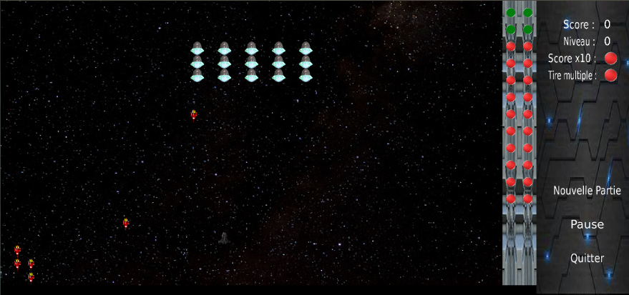
Projet Zinzins de l’Espace(Space Invaders)
Par Alexandre Dury, Grégory Salle,
Imrane Greinch et Valentin Sibelle
Le principe du jeu Space Invaders est de contrôler un vaisseau qui doit résister à des vagues ennemies en leur tirant dessus à travers plusieurs niveaux dont la difficulté est ascendante.(ci-dessus une capture d’écran du jeu)

Slide 2
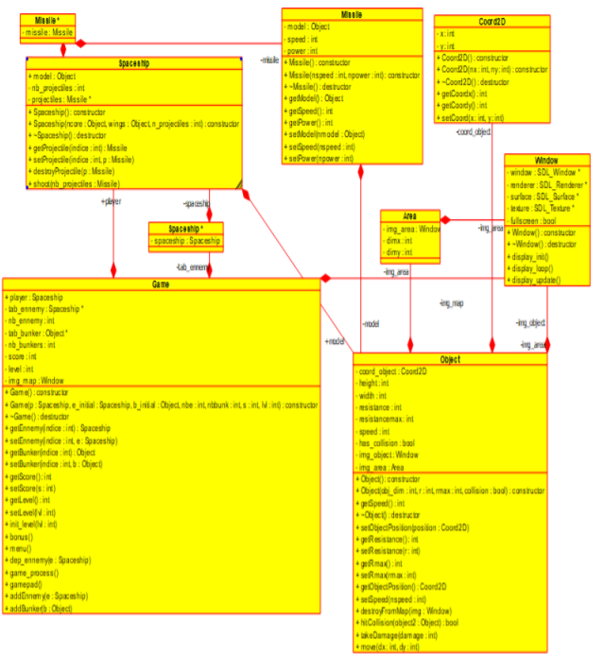
Ancien diagramme des classes

Slide 3
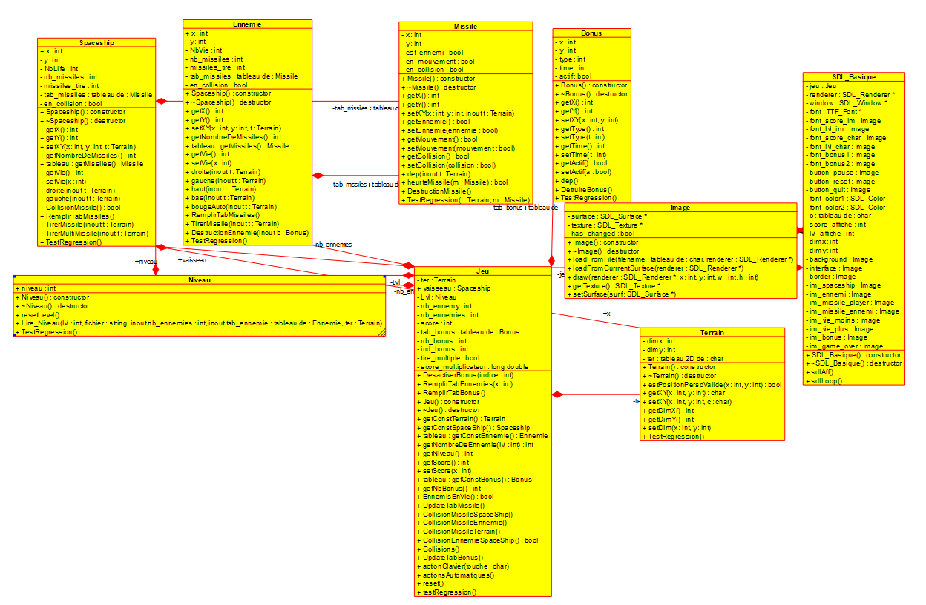
Dernier diagramme des classes

Slide 4
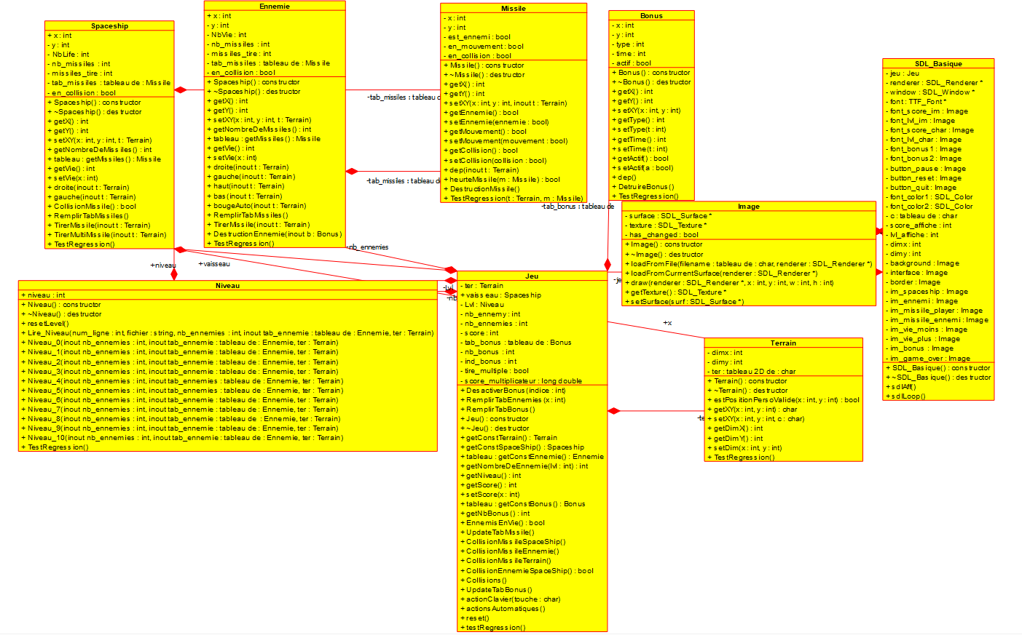
Classes les plus importantes

Slide 5
Classes les plus importantes

Slide 6





Classes les plus importantes

Slide 7
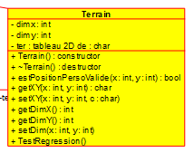
Classes les plus importantes

Slide 8
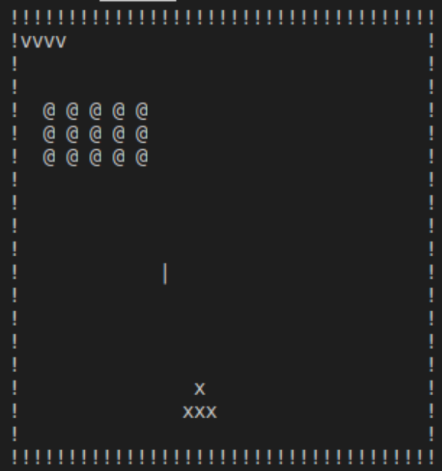
Version TXT du projet :

Slide 9
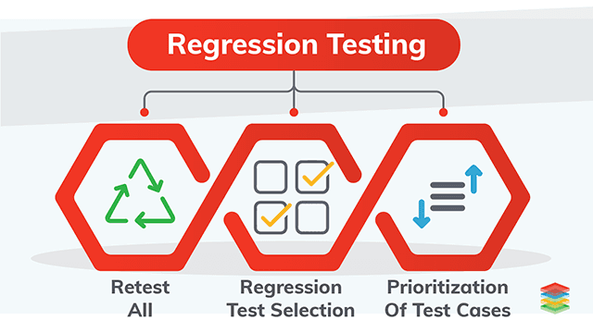
Test de régression du projet :

Slide 10



Problèmes rencontrés

Slide 11
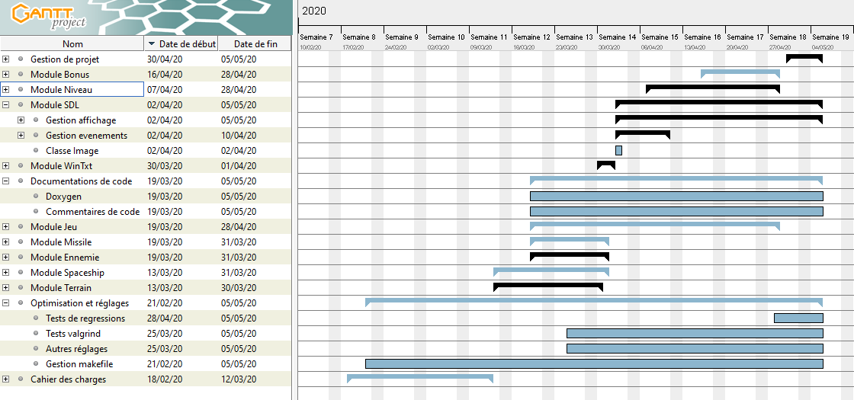
Repartissions du travail
Modules et gestion : Valentin & Imrane
SDL : Imrane
Documentation : Valentin & Alexandre
Code brut : Alexandre & Grégory
Tests valgrind et réglages : Grégory

Slide 12
Conclusion

